Slide 1
OFICINA Gestão de Resíduos Sólidos como Vantagem Competitiva
S1E1

Slide 2
Atividade de Abertura
S0E1

Slide 3
Competências da Oficina
Conhecer o que são resíduos sólidos e a PNRS para identificar perdas e reduzir custos na produção do seu negócio.
Refletir sobre a importância da adoção de práticas voltadas ao gerenciamento de resíduos sólidos.
Propor e selecionar estratégias para ações de gerenciamento de resíduos sólidos na sua empresa.
S2E1

Slide 4
Atividade 1
Compreendendo a avaliação do ciclo de vida de uma embalagem
S3E1

Slide 5
Como é a cadeia produtiva hoje? Um circuito linear?
http://www.youtube.com/watch?v=zhFhgXb4h04
S4E1

Slide 6
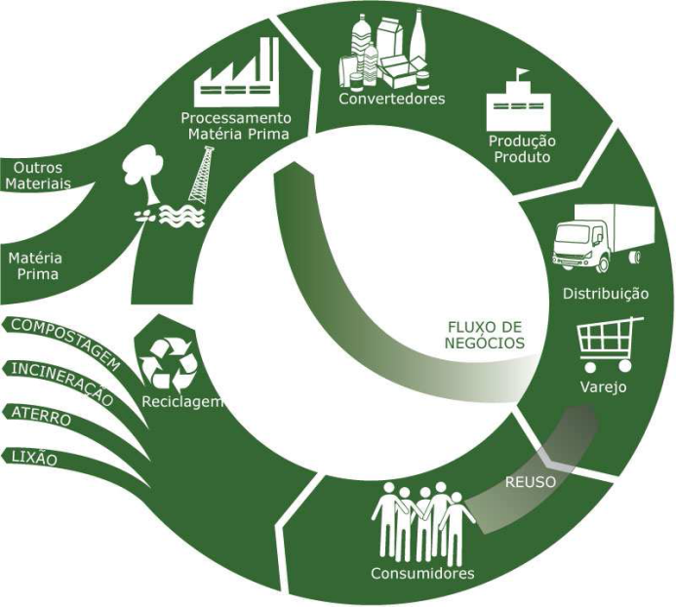
A cadeia de suprimentos a partir dos anos 2000
Nossos produtos têm um ciclo de vida que interliga a todos ...
S5E1

Slide 7
A busca por soluções conjuntas e sustentáveis
S6E1

Slide 8
Qual o ciclo de vida de uma embalagem Longa Vida?
http://www.“Longa Vida”.com.br/tetravc/meio/ciclo/index_ciclo.asp
http://cempre.org.br/videos.php
S7E1

Slide 9
Qual o ciclo de vida da embalagem PET?
http://cempre.org.br/videos.php
S8E1
Notes:
26121235

Slide 10
Atividade 2
Compreendendo a cadeia
de valor do negócio
S9E1

Slide 11
Como agregar valor às atividades da sua empresa?
S10E1

Slide 12
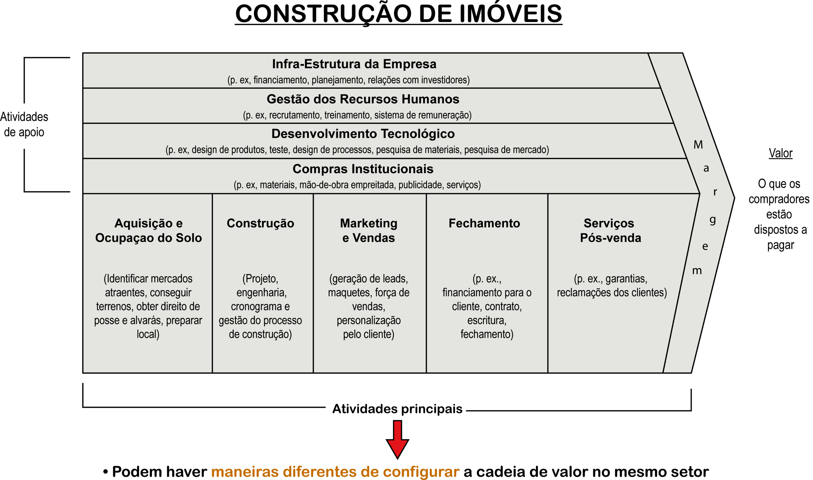
Cadeia de Valor de um Negócio – Conceito Porter
S11E1

Slide 13
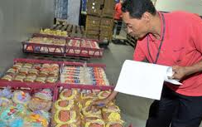
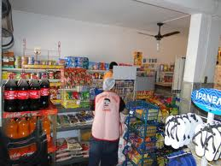
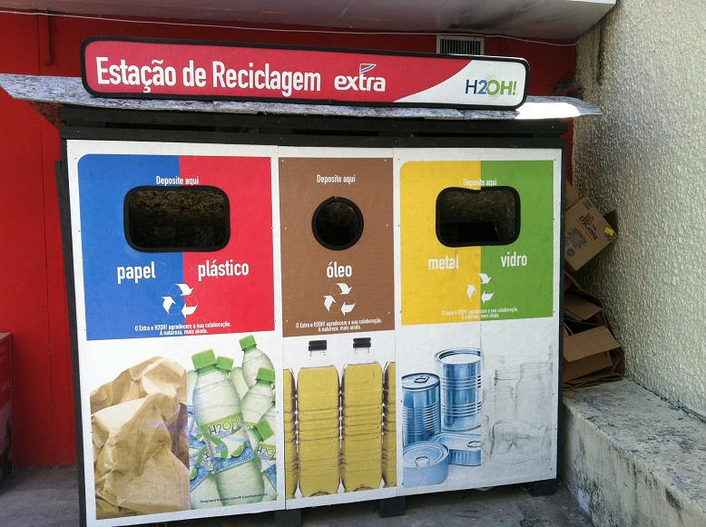
Cadeia de Valor do Minimercado
Quais são as atividades primárias da cadeia de valor de um varejo minimercado?
Empresa de pequeno porte que oferece produtos variados com atendimento exclusivo a consumidores que têm residência próxima.
Possui 2 checkouts e 3 funcionários : atendimento ao público, repositor/limpeza e entregador
Faturamento de R$40.000,00 por mês
S12E1

Slide 14
Atividade 3
Quais são as oportunidades para as empresas no tema resíduos sólidos?
S13E1

Slide 15
Oportunidades para as MPE no tema resíduos sólidos
Vantagem Competitiva & Acesso a Novos Mercados
Estar apto a participar da cadeia de valor sustentável das grandes empresas – competência sustentável
Inserção na Economia Verde
Redução de Custos
Cumprimento da Lei - adequação à Política Nacional de Resíduos Sólidos – PNRS
Ecoeficiência – redução na fonte
http://www.youtube.com/watch?v=SXgGd71Nw6w
S14E1

Slide 16
Como gerar receita com resíduos sólidos?
S15E1

Slide 17
Vantagem Competitiva
Estar apto a participar da cadeia de valor sustentável das grandes empresas
S16E1

Slide 18
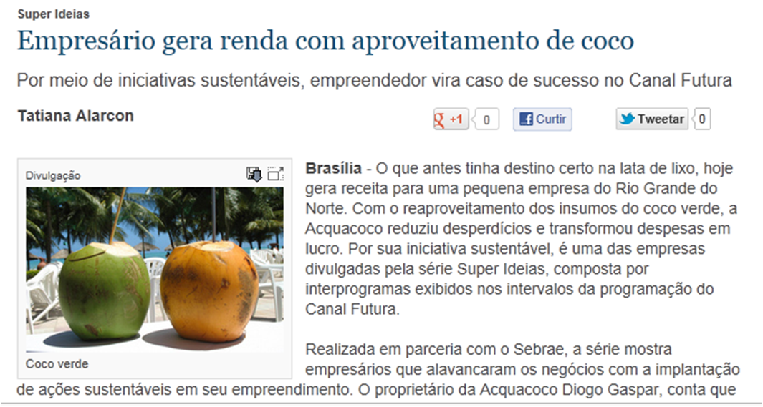
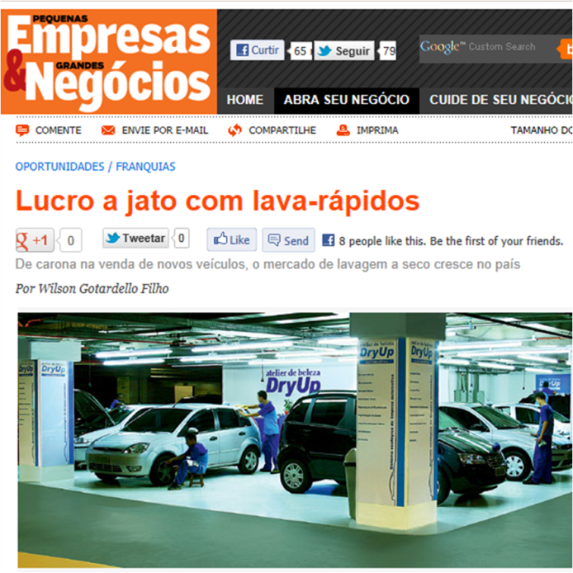
Acesso a Novos Mercados
http://www.agenciasebrae.com.br/noticia/12991110/desenvolvimento-sustentavel/serie-mostra-casos-de-acoes-sustentaveis-nas-empresas
S17E1

Slide 19
Benefícios da sustentabilidade para o varejo
Fonte: Centro de Excelência
em Varejo da FGV-EAESP
S18E1

Slide 20
Como reduzir custos com resíduos sólidos?
S19E1

Slide 21
Como atender as exigências da legislação brasileira para os resíduos sólidos?
S20E1

Slide 22
Cumprimento da Lei – adequação à Política Nacional de Resíduos Sólidos
Instrumento Obrigatório | MPE – Critérios para Eleição
COLETA SELETIVA | POR MUNICÍPIO
LOGÍSTICA REVERSA | POR SEGMENTOS PRODUTIVOS Produtos tóxicos / perigosos
PGRS – Plano de Gerenciamento de Resíduos Sólidos | POR CRITÉRIO DE RISCO DOS RESÍDUOS Industriais, saúde, construção civil etc., independentemente do porte e setor
 | POR VOLUME DE RESÍDUO S Acima de 120 litros – lixo extraordinário (Exemplo: Rio de Janeiro)
Fonte: Felsberg associados
S21E1

Slide 23
Coleta Seletiva
A coleta seletiva, além de evitar gastos com multas, pode ser lucrativa. Veja como:
RIO Sustentável / 2012
18 empresas do ramo alimentício coletando juntas
4,790 toneladas de materiais enviados para reciclagem
44% de economia mensal (média) na despesa de coleta de lixo extraordinário
S22E1

Slide 24
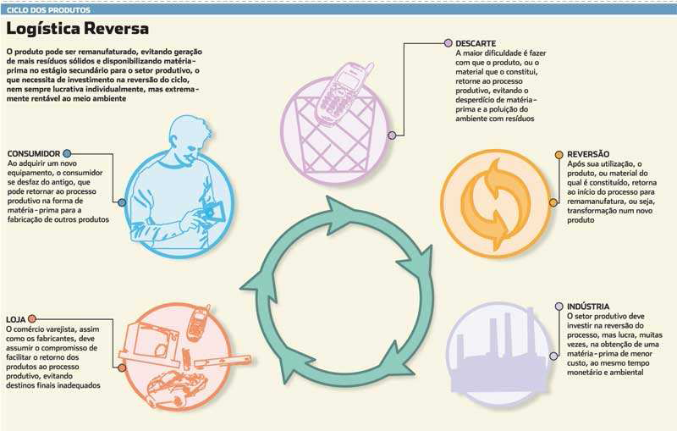
Logística Reversa
Já aplicada nas empresas pelas resoluções Conama e incentivadas pelas Normas Ambientais da série ISO 14000. Alvo: Pós-Consumo e Pós-Venda
PRODUTOS REGULADOS
(1) Pilhas e baterias
(2) Pneus
(3) Lâmpadas fluorescentes
(4) Óleos lubrificantes, seus resíduos e embalagens
(5) Produtos eletroeletrônicos e seus componentes
(6) Resíduos de embalagens de agrotóxicos
(7) Outros resíduos, por exemplo, medicamentos e embalagens em geral
S23E1

Slide 25
Logística Reversa – Caso Sistema Campo Limpo
“As empresas com um bom sistema de logística obtêm significativa vantagem competitiva, que se traduzem em custos menores e serviços melhores ao cliente”.
D. Lambert
/
S24E1

Slide 26
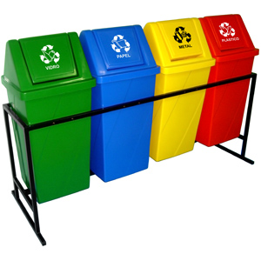
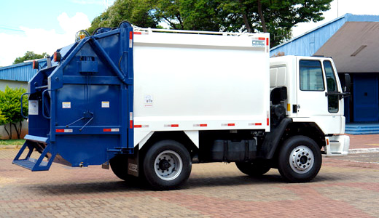
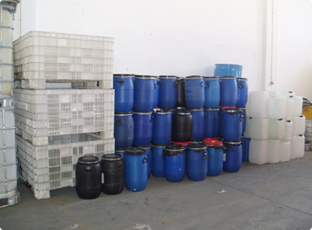
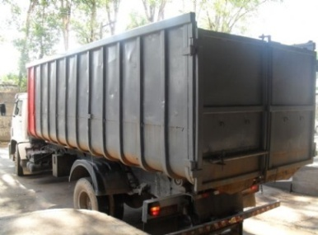
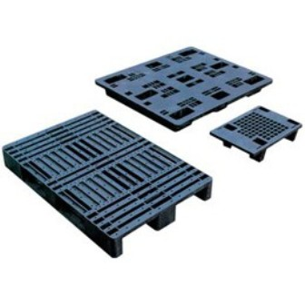
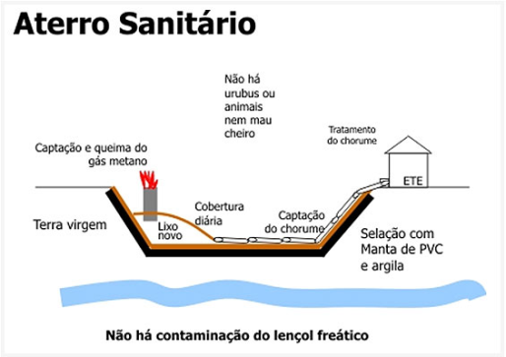
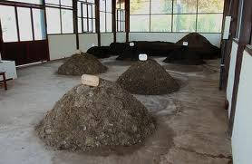
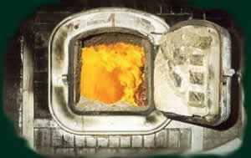
Plano Gerenciamento de Resíduos Sólidos
SEGREGAÇÃO / CLASSIFICAÇÃO
MANUSEIO
TRANSPORTE
ACONDICIONAMENTO ARMAZENAMENTO
REUSO / RECICLAGEM
DESTINAÇÃO
FINAL
TRATAMENTO
DISPOSIÇÃO
FINAL
S25E1

Slide 27
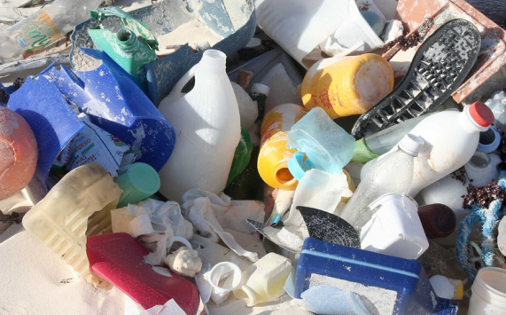
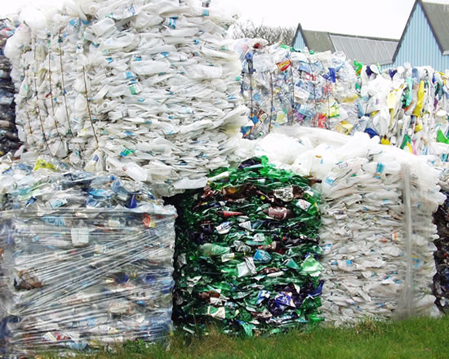
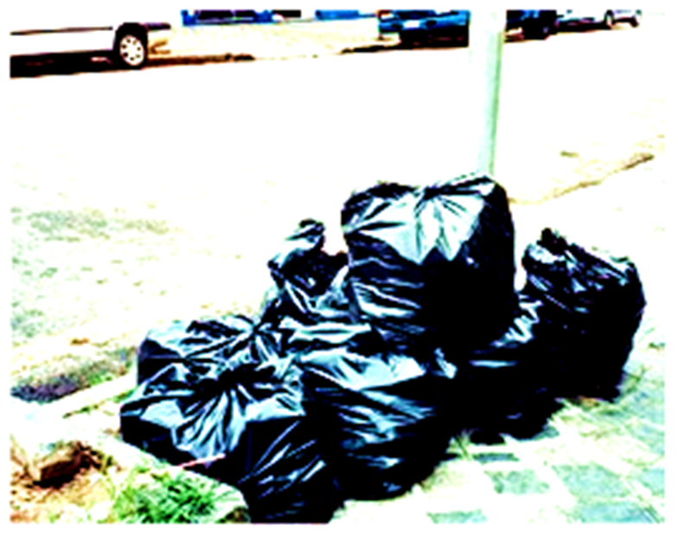
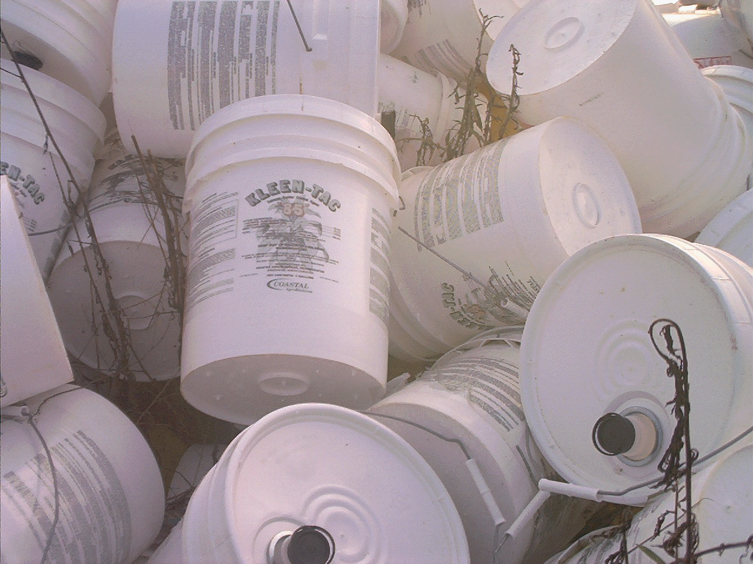
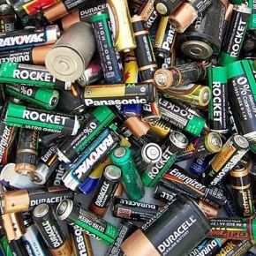
Conheça seus Resíduos
GERAÇÃO: quais são os processos que geram resíduos?
CLASSIFICAÇÃO: quais são as classes de risco de cada resíduo gerado?
QUANTIFICAÇÃO: quais são as quantidades de cada resíduo?
S26E1

Slide 28
Atividade 4
Compreendendo um Plano de Gerenciamento de Resíduos Sólidos: a embalagem “Longa Vida” no minimercado
S27E1

Slide 29
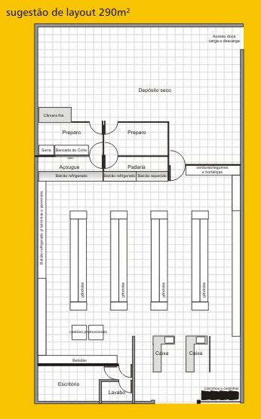
A
Caracterização do Minimercado
B
Identifique a localização das atividades primárias do minimercado segundo o layout ao lado:
A- Plataforma
B-Paiol
C-Loja
D-Check out
E-Casa do cliente
F-Áreas de fluxo/ coleta
C
D
F
S28E1

Slide 30
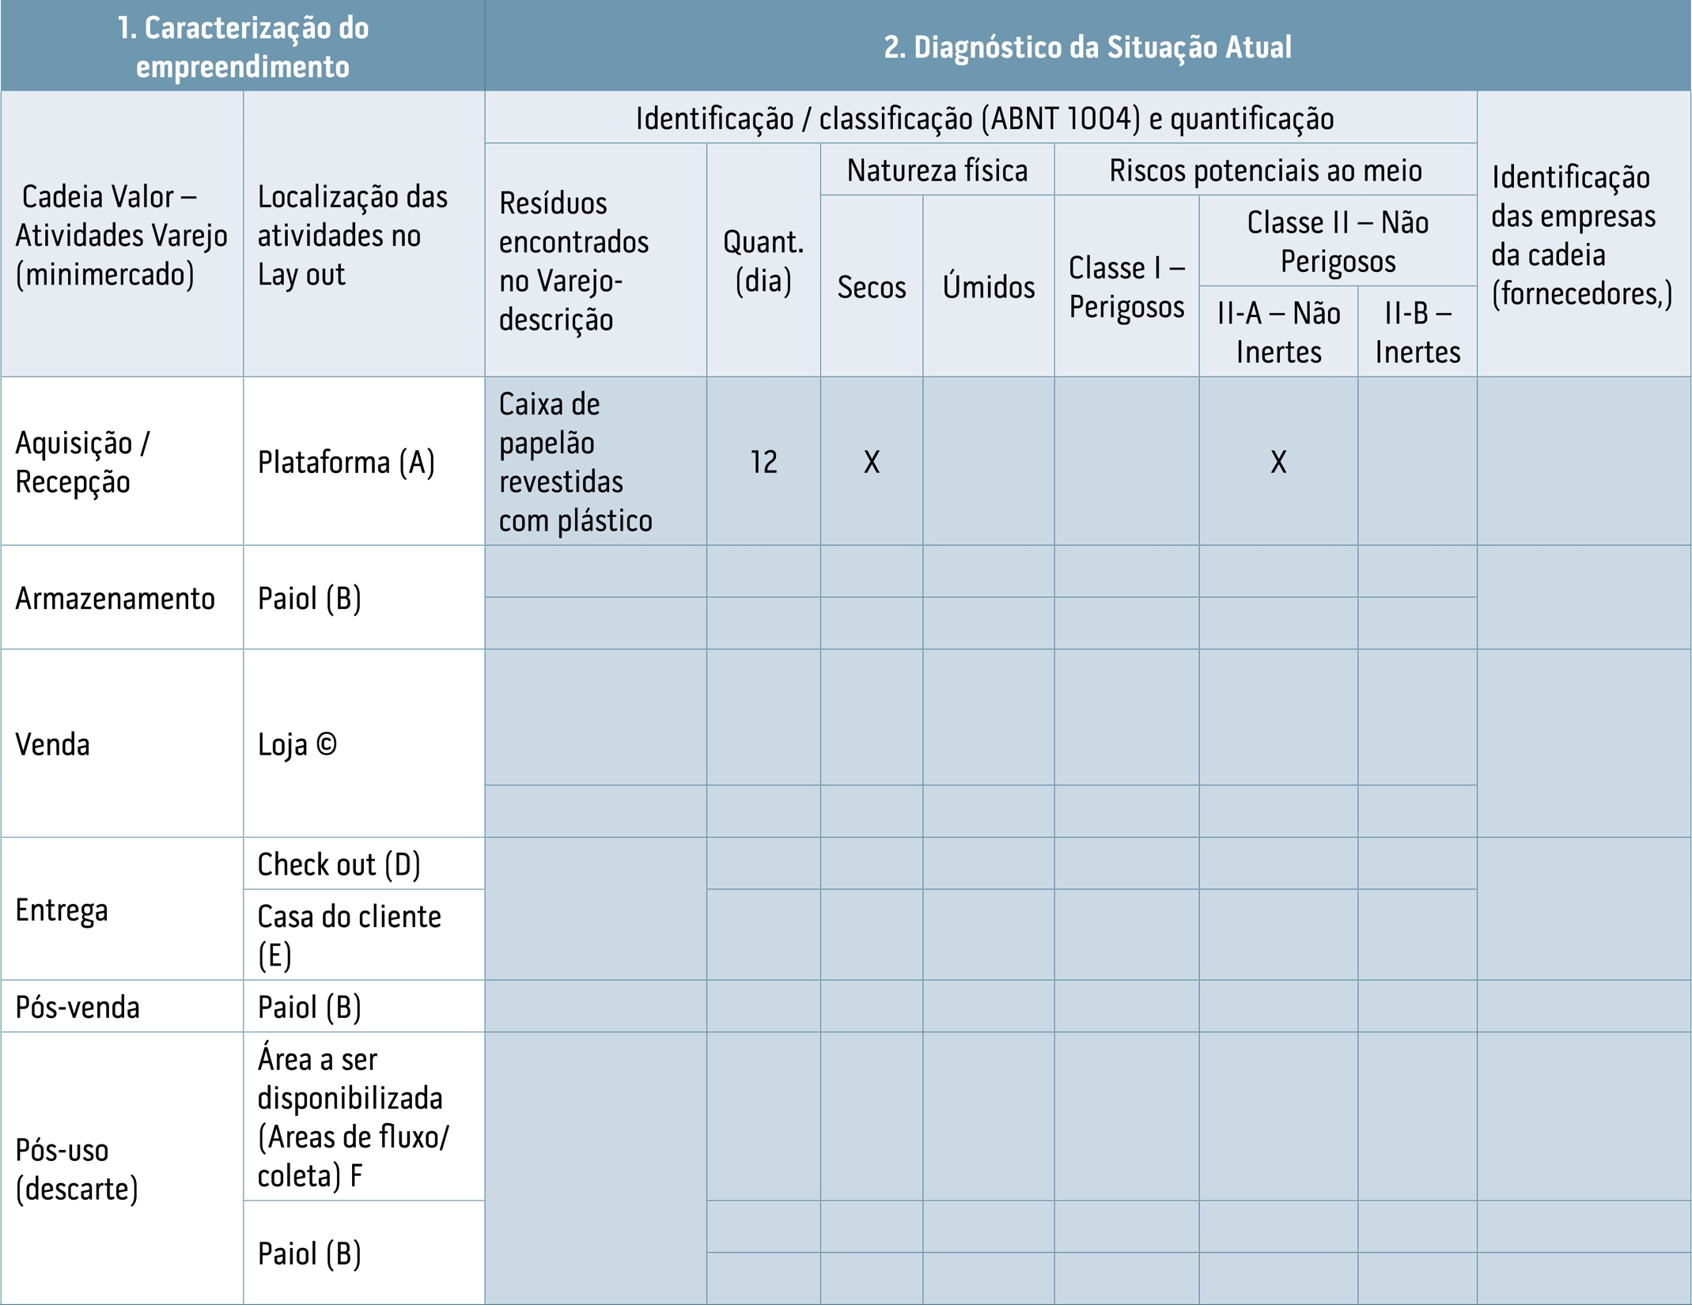
Diagnóstico da Situação Atual
Identifique e classifique os resíduos sólidos em cada atividade do minimercado:
SEGREGAÇÃO / CLASSIFICAÇÃ O / QUANTIFICAÇÃO
S29E1

Slide 31
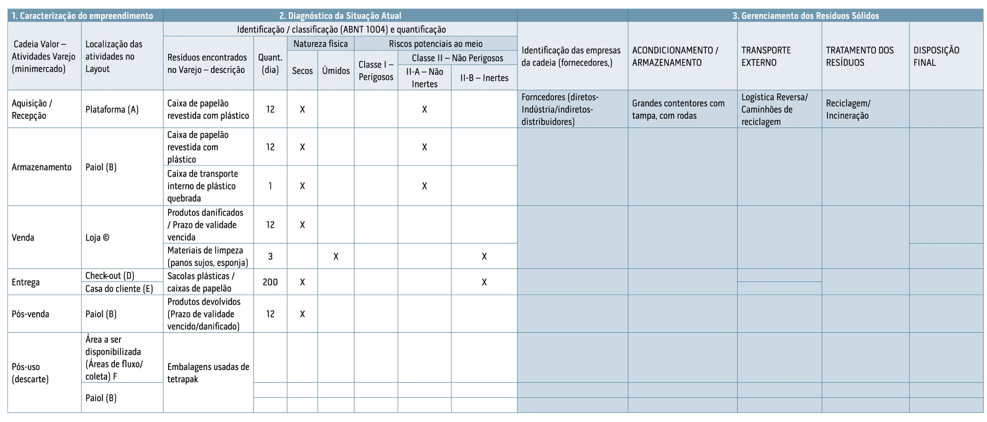
Gerenciamento dos Resíduos Sólidos
ACONDICIONAMENTOARMAZENAMENTO
MANUSEIO
DESTINAÇÃO
FINAL
TRANSPORTE
S30E1

Slide 32
Atividade 5
Oportunidades de redução de custos e geração de receitas no PGRS da embalagem “Longa Vida” do minimercado
S31E1

Slide 33
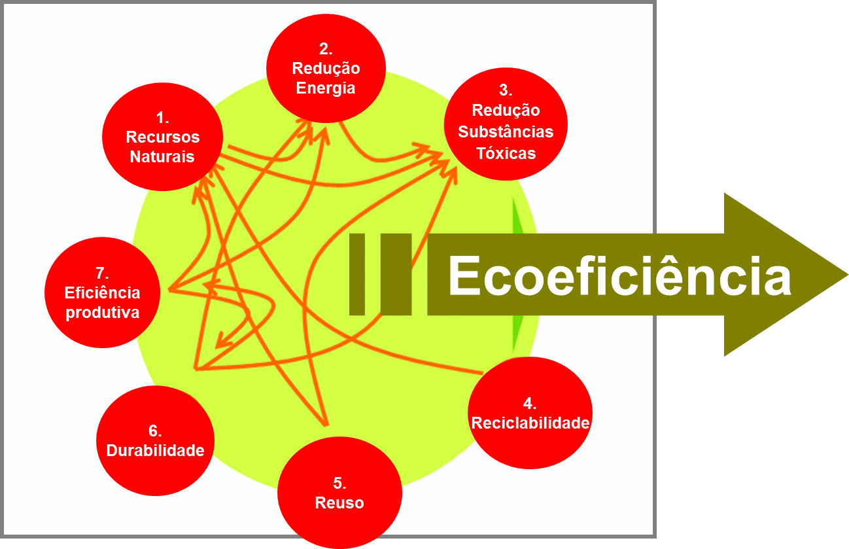
Redução de Custos – Conceito
Lemos, H.M e Barros, RLP Gestão do Ciclo de Vida do Produto e Rotulagem Ambiental, Pnuma/Sebrae, 2008
S32E1

Slide 34
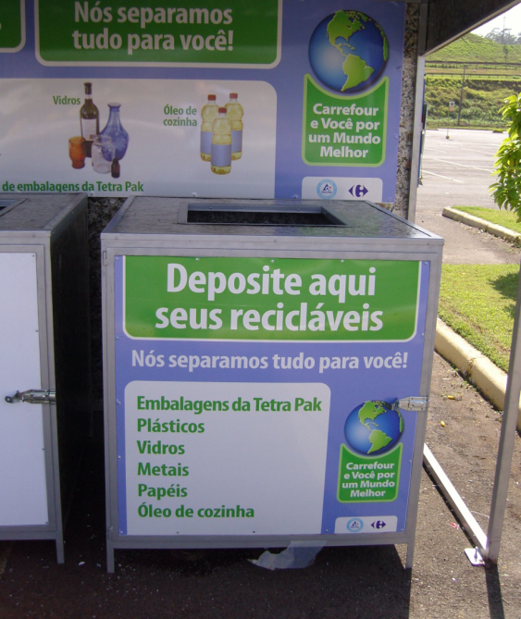
Oportunidades no Varejo
Cadeia
Dimensionamento adequado de instalações e projetos;
Recolhimento de materiais recicláveis, embalagens, resíduos e partes de produtos já consumidos (óleo de cozinha; medicamentos; pilhas e baterias; pneus; lâmpadas; vidros etc.);
Postura das empresas fornecedoras em relação ao ciclo de vida de produtos;
Aproveitamento de materiais recicláveis nos processos de produção; e
Apoio a projetos, iniciativas e produtos sustentáveis.
Consumidor
Conscientização da clientela;
Publicação da política do estabelecimento quanto ao tema sustentabilidade; e
Obtenção de certificados.
Colaborador
Capacitação e qualificação profissional para diminuição de perdas; e
Utilização racional de matérias primas e materiais em geral.
S33E1

Slide 35
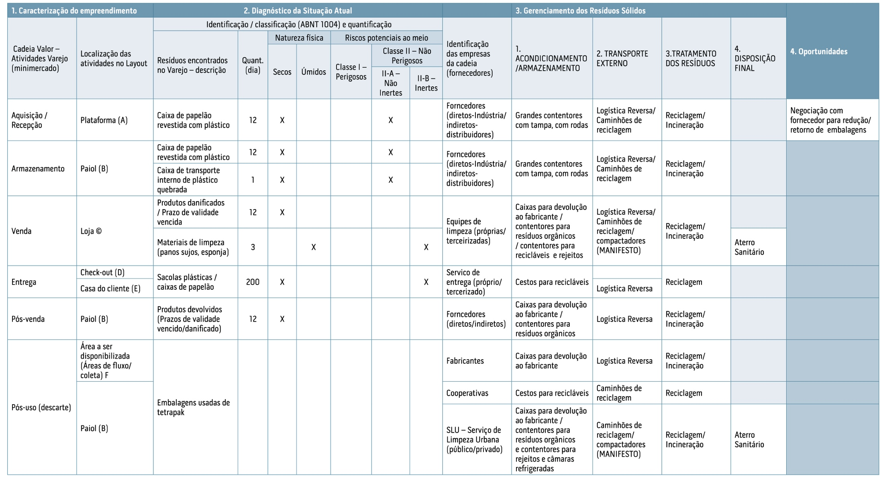
Oportunidades
Identifique oportunidades de agregação de valor para cada ação de gerenciamento descrita no PGRS
S34E1

Slide 36
Como o Sebrae pode ajudar você na gestão eficiente de seus resíduos sólidos?
http://www.youtube.com/watch?feature=player_embedded&v=W8KcZZhGCpM#!
http://www.agenciasebrae.com.br/noticia/13308454/desenvolvimento-sustentavel/empresas-sustentaveis-tem-um-mundo-de-oportunidades/?indice=0
S35E1
Notes:
Complementos para o Palestrante
Apresente como o Sebrae pode ajudá-lo frente a sustentabilidade:
Rode o Vídeo Manifesto da RIO+ 20 http://www.agenciasebrae.com.br/noticia/13308454/desenvolvimento-sustentavel/empresas-sustentaveis-tem-um-mundo-de-oportunidades/?indice=0
Na área Gestão de Resíduos Sólidos, o Sebrae promove:
· A reutilização e redução de resíduos trazendo economia no uso de matérias-primas e insumos e redução do custo no manejo de resíduos;
· Crescente reciclagem dos resíduos;
· Inserção na cadeia de limpeza e de manejo de resíduos recicláveis, com foco, em especial, nos catadores;
· Inovação em produtos, serviços e processos com melhores resultados para a sustentabilidade da empresa.
Lembre que o Sebrae tem oficinas e cursos no SEBRAETEC estruturados que ampliam e aprofundam os temas desta palestra. Cite os exemplos das ferramentas disponíveis ligadas ao tema, tais como:Produção Limpa e 5 MENOS QUE SÃO MAIS.
Destaque as ações do SEBRAE no mapeamento das demandas de sustentabilidade das MPEs:
“Na primeira delas, a demanda identificada diz respeito à necessidade de adequar o ciclo de vida dentro das diversas cadeias produtivas e alguns caminhos foram apontados: conhecimento da origem da matéria-prima; integração da produção de matéria-prima com a unidade produtiva do empreendimento; escolha de fornecedores que tenham prática ou produtos sustentáveis; planejamento das compras (inclusive coletivas); otimização de equipamentos (para evitar desperdícios); transporte e acondicionamento corretos de produtos e resíduos; incentivo aos pequenos negócios para pesquisar sua clientela e melhorar a comunicação com os consumidores.”
Fonte:
http://www.mt.agenciasebrae.com.br/noticia/13349643/sustentabilidade/centro-sebrae-de-sustentabilidade-identifica-as-demandas-dos-pequenos-negocios/?indice=0
http://portal.pr.sebrae.com.br/sebraetec/Conteudo.do?codConteudo=0

Slide 37
Atividade de Encerramento
S36E1

Slide 38
Competências
Conhecer o que são resíduos sólidos e a PNRS para identificar perdas e reduzir custos na produção do seu negócio.
Refletir sobre a importância da adoção de práticas voltadas ao gerenciamento de resíduos sólidos.
Propor e selecionar estratégias para ações de gerenciamento de resíduos sólidos na sua empresa.
S37E1

Slide 39
S38E1

